Slide 1
WBL_GOES_VIRTUAL Trainingsprogramm
Modul 2 Digitale Lerntechnologie: Software

Slide 2
AGENDA
Was ist der Vorteil des digitalen Lernens?
Was sind die verschiedenen Arten von Software für digitale Lerntechnologien (DLTS)?
Welche DLTS sind die richtigen für Sie?
Die WBL GOES VIRTUAL Toolbox für Unternehmen und Personal
Kategorie I: Virtuelle Kommunikation
Kategorie II: Lernmanagement-Systeme
Kategorie III: Werkzeuge zur Erstellung von Tutorials
Kategorie IV: VR/AR Software und Werkzeuge

Slide 3
AGENDA
Personalisierung der Toolbox
DLTS konfigurieren & Netiquette
Ihr Konfigurationsplan
Ihr Lehrplan mit DLTS
Ausblick auf die Phase des selbstgesteuerten Lernens

Slide 4
WAS IST DER VORTEIL DES DIGITALEN LERNENS?
Vorteile der Virtualisierung von WBL

Slide 5
WAS IST DIGITALES LERNEN?
Digitales Lernen ist ein weit gefasster Begriff, der den Einsatz von Technologie für den Lernprozess beschreibt. Die Technologie kann adaptiv, augmentativ, personalisiert und/oder virtuell sein
GÄNGIGE DIGITALE LERNTOOLS
adaptives Lernen
Badges und Gamification
Gemischtes Lernen (blended)
Technologien für den Unterricht
E-Lehrbücher
Lernanalytische Verfahren
Lernobjekte
Personalisiertes Lernen
Online-Lernen (oder e-learning)
Offene Bildungsressourcen (OERs)
Technologiegestütztes Lehren und Lernen
Virtuelle Realität
Erweiterte Realität
Mobiles Lernen
Quelle: leaderonomics.org

Slide 6
VORTEILE DES DIGITALEN LERNENS
Digitales Lernen ist revolutionär
Passt sich an die Lebenswirklichkeit der Lernenden an
Ermöglicht die Fortsetzung von WBL in Zeiten der Unterbrechung
Führt neue Maßnahmen zur Förderung von Verständnis und Lernen ein
Ermöglicht die Kontrolle darüber, wie, wo und wann die Lernenden lernen
Beaufsichtigung der Lernenden außerhalb des Unternehmens
Gibt Aufgaben für bestimmte Zeiten und Orte
Bietet die Freiheit, das Lernen in das tägliches Leben zu integrieren

Slide 7
WELCHE VERSCHIEDENEN ARTEN VON DIGITALER LERNTECHNOLOGIE-SOFTWARE (DLTS) GIBT ES?
Die 4 verschiedenen Kategorien von DLTS

Slide 8
VERSCHIEDENE TYPEN VON DLTS IM ÜBERBLICK: KATEGORIE I-IV
Kategorie I: Virtuelle Kommunikationswerkzeuge
In dieser Kategorie finden Sie eine Grundausstattung für Zusammenarbeit aus der Ferne.
Kategorie II: Lernmanagement-Systeme
Diese Kategorie enthält bereits bestehende Lernmanagementlösungen, die Sie anpassen und einsetzen können.
Kategorie III: Werkzeuge zur Erstellung von Tutorials
Diese Kategorie enthält Tools, die Ihnen helfen, Ihre eigenen Inhalte zu erstellen.
Kategorie IV: VR/AR-Software und -Tools
Diese Kategorie hilft Ihnen, Ihren WBL-Prozess noch greifbarer zu machen.

Slide 9
DLT SOFTWARE KATEGORIE I - VIRTUELLE KOMMUNIKATION
Kategorie I: Virtuelle Kommunikationsmittel
„In dieser Kategorie geht es darum, wie Menschen miteinander kommunizieren, ohne sich im selben Raum zu befinden. Sie wird von Remote-Teams in Büroumgebungen und praktisch in jeder Branche eingesetzt“ ¹
Im virtuellen WBL-Kontext: zur Kommunikation und Verstärkung der Lernerfahrung durch den Einsatz von Technologie (z. B. direkter Austausch, Gruppenarbeit)
Werkzeuge, die Ihnen die Kategorie Virtuelle Kommunikationswerkzeuge zur Verfügung stellen kann: Eine grundlegende Struktur für die Fernzusammenarbeit: Vokale und visuelle Kommunikation, Aufgabenteilung, Überwachung der gemeinsamen Arbeitsseiten
Kurzes Video: Choosing Communication Tools for Virtual Teams - YouTube

Slide 10
DLT SOFTWARE KATEGORIE II – LMS
Kategorie II: Lernmanagementsysteme (LMS)
„Ein Learning Management System (LMS) ist eine Software zur Verwaltung, Dokumentation, Nachverfolgung, Automatisierung und Bereitstellung von Kursen, Schulungen, Lern- und Entwicklungsprogrammen.“ ²
Werkzeuge, die Ihnen die Kategorie "Learning Management System (LMS)" bieten kann: Die Möglichkeit, praktische Erfahrungen im Arbeitsalltag zu digitalisieren und zu strukturieren:
Schriftliche oder visuelle Aufgabenteilung und Struktur, um die Interaktion Ihrer Lernenden mit den Aufgaben zu verfolgen.
Kurzes Video What is an LMS? A Guide to Learning Management Systems - YouTube

Slide 11
DLT SOFTWARE KATEGORIE III – TUTORIALERSTELLUNG
Kategorie III: Werkzeuge zur Erstellung von Tutorials
„Ein Tutorium ist eine Methode zur Wissensvermittlung, die interaktiver und spezifischer ist als ein Buch oder eine Vorlesung und die darauf abzielt, durch Beispiele zu lehren und Informationen zu liefern, um eine bestimmte Aufgabe zu erfüllen“ ³
Werkzeuge der Kategorie Tutorial Making Tools können Ihnen zur Verfügung gestellt werden: Die Möglichkeit, WBL-Interaktionen für die Lernenden zu personalisieren, indem ein einzigartiges und perfekt geeignetes Lernmaterial entworfen wird. Ein breites Spektrum an Werkzeugen zur Aufnahme von sprachlichen und visuellen Eindrücken, ein geführter Schritt-für-Schritt-Prozess zur Erstellung Ihres eigenen Tutorials.
Kurzes Video:
How to make a GREAT Tutorial - YouTube
Notes:
- Ein Leitfaden zur Erstellung von Lernmaterial wird Ihnen in Kapitel 3 zur Verfügung gestellt.
- Sie können Ihre Tutorials auf Ihrer LMS-Plattform hosten

Slide 12
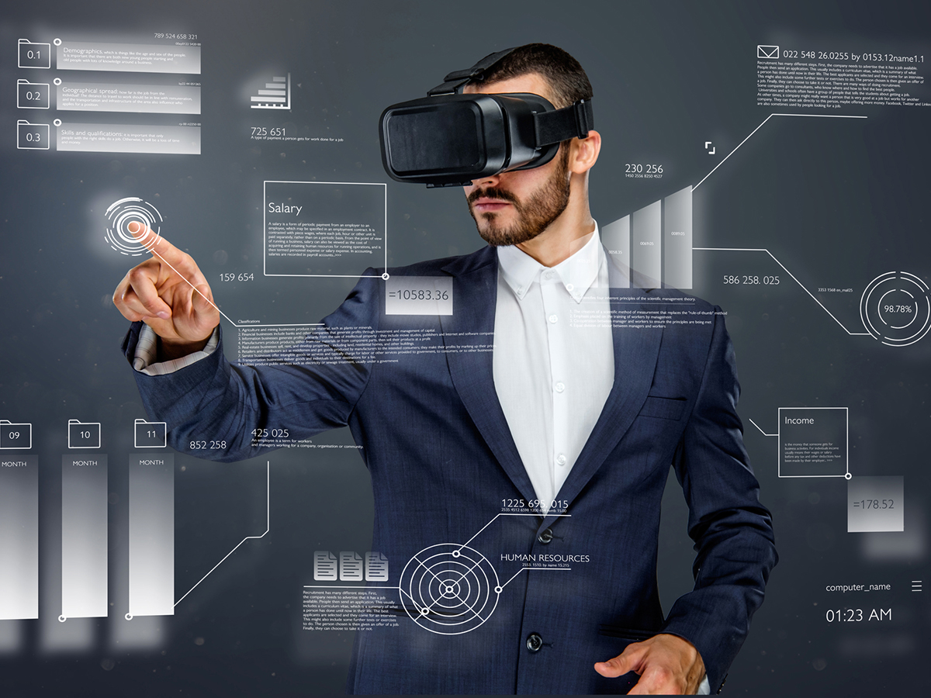
DLT SOFTWARE KATEGORIE IV – VR/AR SOFTWARE
Kategorie IV: VR/AR-Software und -Tools
Was ist der Unterschied zwischen VR/AR-Software und -Tools? VR (Virtual Reality): „Virtuelle Realität ist die Schaffung einer virtuellen Umgebung, die unseren Sinnen so präsentiert wird, dass wir sie so erleben, als ob wir wirklich dort wären. Um dieses Ziel zu erreichen, wird eine Vielzahl von Technologien eingesetzt.“ ⁴

Slide 13
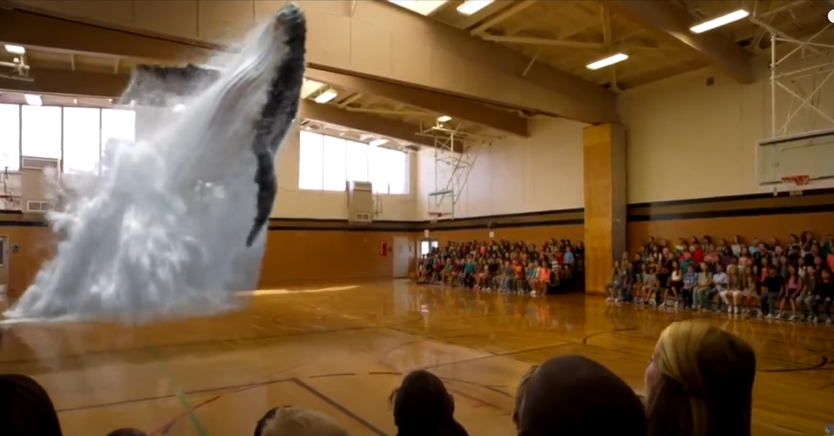
DLT SOFTWARE KATEGORIE IV – VR/AR SOFTWARE
Kategorie IV: VR/AR-Software und -Tools
Was ist der Unterschied zwischen VR/AR-Software und -Tools? AR (Augmented Reality): „die Technologie, die unsere physische Welt erweitert, indem sie sie mit digitalen Informationen überlagert. AR erscheint in direkter Sicht auf eine bestehende Umgebung und fügt ihr Töne, Videos und Grafiken hinzu.“⁵

Slide 14
DLT SOFTWARE KATEGORIE IV – VR/AR SOFTWARE
Kategorie IV: VR/AR Software und Tools
Tools der Kategorie VR (Virtual Reality) Software und Tools bieten Ihnen: Simulationen von kritischen WBL-Situationen, in denen viel Materialeinsatz erforderlich ist oder die Sicherheitsrisiken für den Ausbilder und die Lernenden beinhalten. Es ist möglich, sie für Aufgaben mit "Gamification" zu verwenden, um das Engagement der Lernenden zu erhöhen.
Why Microsoft Uses Virtual Reality Headsets To Train Workers – YouTube
Werkzeuge, die Ihnen die Kategorie AR (Augmented Reality) Software und Tools bieten kann: Simulationen von Wartungsarbeiten, Qualitäts- und Prozesskontrolle und Lagerverwaltung, um die Theorie in eine praktische Berufserfahrung zu verwandeln. Fügen Sie Gamification-Elemente hinzu, um das Engagement der Lernenden zu erhöhen.
4 Amazing Examples Of How AR Is Used In Business To Create A Better Customer Experience - YouTube
Notes:
VR kann auch in anderen Bereichen des Unternehmens für Entwicklung und Innovation eingesetzt werden und dadurch Material und Kosten sparen
AR kann in anderen Bereichen des Unternehmens eingesetzt werden, um das Marketing zu unterstützen und die Produkte Ihres Unternehmens bekannter zu machen

Slide 15
Einführung in digitale Lerntechnologie-Software
Welches sind die richtigen DLTS für Ihre Anforderungen?

Slide 16
WELCHES SIND DIE RICHTIGEN DLTS FÜR IHRE ANFORDERUNGEN?
Setzen wir die Theorie in die Praxis um

Slide 17
THEORETISCHER HINTERGRUND
Austausch – Verstärkung - Umwandlung
Das R.A.T. Modell „ RAT ist ein Bewertungsrahmen für das Verständnis der Rolle der Technologie im Lehren, Lernen und in der Lehrplanpraxis.”¹
Replacement (Austausch)
Technologie ist ein anderes (digitales) Mittel für dieselben Unterrichtspraktiken.
Amplification (Verstärkung)
Technologie steigert die Effizienz, Effektivität und Produktivität der gleichen Unterrichtspraktiken.
Transformation (Umwandlung)
Technologie erfindet neue Anweisungen, Lernmethoden oder Lehrpläne.
Quelle: R.A.T. Model | Dr. Joan E. Hughes | TechEdges | Technology Integration Research

Slide 18
THEORETISCHER HINTERGRUND
Kurz und einfach: Schauen wir uns Beispiele für jede dieser Kategorien an:
Austausch: Dies bedeutet eine einfache Ersetzung durch ein digitales Äquivalent, z. B. die Verwendung eines E-Books anstelle eines (Papier-)Buches.
Verstärkung: Der Einsatz digitaler Tools bringt einen Mehrwert für den WBL-Prozess. Ein Beispiel ist die Zusammenarbeit auf Google Drive - die Interaktion untereinander und das Feedback des Trainers verbessern die Lernerfahrung.
Umwandlung: In diesem Fall bietet der Einsatz digitaler Tools Lernmöglichkeiten, die ohne sie im WBL-Prozess nicht angeboten werden könnten, wie z. B. die Simulation einer Sicherheitsrisikosituation am Arbeitsplatz.
Notes:
- Google Drive (a tool to share documents, which a whole group can edit)

Slide 19
EINZELÜBUNG
Denken Sie an Ihr tägliches Leben und Ihren Arbeitskontext:
Wofür brauchen Sie die DLTS?
Welche Merkmale muss sie haben (von den wichtigsten zu den optionalen)?
Wer wird sie vorrangig nutzen?
In welche technische Umgebung muss sie eingebettet werden?
Schauen Sie noch einmal auf das R:A:T.Model und beschreiben Sie eine Ausbildungssituation pro Kategorie (Austausch, Verstärkung, Umwandlung) in der Sie DLTS nutzen und warum.
20 MINUTES

Slide 20
Kategorien der WBL_GOES_VIRTUAL Toolbox
Tieferes Eintauchen in die DLTS - Kategorien

Slide 21
TOOLBOX FÜR UNTERNEHMEN UND PERSONAL
Vorgeprüfte und empfohlene Auswahl von DLTS-Tools

Slide 22
WBL_GOES_VIRTUAL TOOLBOX
WBL goes virtual Toolbox für Unternehmen und Personal
Begleitet von: Leitfaden für Unternehmen zur Virtualisierung des berufsbegleitenden Lernens
Entwicklung der Toolbox in einem 2-stufigen Auswahlverfahren:
Sammlung und Bewertung von Tools aller Kategorien und Evaluierung durch die Projektpartner.
Feedback und Bestätigung der Tools durch WBL-Fachleute.

Slide 23
WBL_GOES_VIRTUAL TOOLBOX
WBL goes virtual Toolbox für Unternehmen und Personal
In den vier Kategorien, die wir besprechen, finden Sie getestete und empfohlene Tools, die Sie bei der Virtualisierung Ihres WBL-Prozesses unterstützen.
www.wbl-goes-virtual.eu/toolbox

Slide 24
VERSCHIEDENE TYPEN VON DLTS IM ÜBERBLICK: KATEGORIE I-IV
Kategorie I: Virtuelle Kommunikationswerkzeuge
In dieser Kategorie finden Sie eine Grundausstattung für Zusammenarbeit aus der Ferne.
Kategorie II: Lernmanagement-Systeme
Diese Kategorie enthält bereits bestehende Lernmanagementlösungen, die Sie anpassen und einsetzen können.
Kategorie III: Werkzeuge zur Erstellung von Tutorials
Diese Kategorie enthält Tools, die Ihnen helfen, Ihre eigenen Inhalte zu erstellen.
Kategorie IV: VR/AR-Software und -Tools
Diese Kategorie hilft Ihnen, Ihren WBL-Prozess noch greifbarer zu machen.

Slide 25
TIEFERES EINTAUCHEN IN DIE DLTS – KATEGORIE I
Virtuelle Kommunikationswerkzeuge

Slide 26
DLT SOFTWARE KATEGORIE I - VIRTUELLE KOMMUNIKATION
Werkzeug für Videokonferenzen:
Eine der einfachsten Lösungen
Ermöglicht Ihnen die Durchführung von Live-Meetings
Überträgt Audio und Video zwischen zwei Endpunkten
Ersetzt persönliche Besprechungen
Team-Chat-Software:
Senden von Sofortnachrichten an Lernende
Stellen Sie schnelle Fragen
Aufrechterhaltung einer freundlichen, umgangssprachlichen Kommunikation
Projekt-Management-Tools:
Organisieren von Aufgaben
Arbeit delegieren
Aufgaben managen und beaufsichtigen

Slide 27
DLT SOFTWARE KATEGORIE I - VIRTUELLE KOMMUNIKATION
Werkzeuge für Videokonferenzen: Zoom
Bekannter Online-Player mit hohem Bekanntheitsgrad
Video-Meeting-Erlebnis mit Chat, Video-Webinaren, Konferenzen & Dateifreigabe
Funktionen: Stummschaltung von Teilnehmenden, Integration von PowerPoint, passwortgeschützte Meetings

Slide 28
DLT SOFTWARE KATEGORIE I - VIRTUELLE KOMMUNIKATION
Team-Chat-Software: Slack
Senden Sie Direkt- oder Gruppennachrichten an Lernende
Bestimmte Kanäle für bestimmte Themen oder informelle Gespräche
Über 2.200 Integrationen und sogar die Möglichkeit, Video- oder Sprachanrufe zu starten
Möglichkeit, Nachrichten zu pinnen
Sicherer und geschützter Datenaustausch
Benachrichtigungen und "Nicht stören"-Zeiten

Slide 29
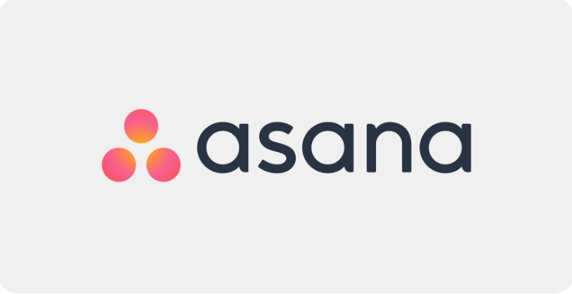
DLT SOFTWARE KATEGORIE I - VIRTUELLE KOMMUNIKATION
Projekt-Management-Software: Asana
Betrachten Sie laufende Projekte aus der Vogelperspektive
Anzeige der individuellen Aufgaben jedes Teilnehmers
Über 100 Integrationen, um alle Aufgaben miteinander zu verknüpfen
Projekte taggen, um organisiert zu bleiben
Fälligkeitsdaten und klare Richtlinien festlegen
Äußerst flexibles Werkzeug

Slide 30
TIEFERES EINTAUCHEN IN DIE DLTS – KATEGORIE II
Lernmanagement-Systeme (LMS)

Slide 31
DLT SOFTWARE KATEGORIE II – LMS
Kategorie II: Lernmanagement-Systeme (LMS)
Welches Thema würde sich Lern- für ein LMS eignen? Management System Kreis
Lernende & Lehrende
Praxis & Prüfungen
Kurse für Fort-geschrittene
Lern-Management-System
Inhalts-vermittlung
Haus-aufgaben
Fortschritt-Messung
Gruppen-arbeiten

Slide 32
DLT SOFTWARE KATEGORIE II – LMS
Was ist bei der Wahl Ihres LMS zu beachten?
Kostenlose LMS | Kostenpflichtige LMS | Integrierte LMS
Kostenlos Open-Source Modifizierbar, hochgradig anpassbar | Oft weniger kompliziert Unterstützungssystem/ Personal Leichtere Bereitstellung Installierte oder Cloud-Option | Integriert in bestehende Anwendungen Kombination mit Talentmanagement
Notes:
bestehende Anwendungen: Kalender, E-Mail, soziale Netzwerke
Talent-Management: Unterstützung der Personalabteilung bei Personalbeschaffung, Leistungsmanagement und Gehaltsabrechnung

Slide 33
DLT SOFTWARE KATEGORIE II – LMS
Kurs erstellen und verfassen
Zusätzliche Funktion zur Erstellung eigener Kurse
Einzigartige Lehrinhalte im Gegensatz zur einfachen Verteilung von Kursinhalten, die anderswo erstellt wurden
Erstellungswerksoftware: Eine Software, die die Erstellung von digitalen Inhalten ermöglicht
so einfach wie die Erstellung eines Microsoft Word-Dokuments oder so komplex wie ein Grafikdesign-Tool
Multimedia-Objekte für den beabsichtigten Zweck generieren und manipulieren

Slide 34
DLT SOFTWARE KATEGORIE II – LMS
Beispiel für Kurserstellung: Moodle (I)
basierend auf konstruktivistischer Sozialpädagogik: Kommunikation hat einen relevanten Platz in der Wissenskonstruktion. Ziel: Schaffung einer bereichernden Lernerfahrung
Inhalt und Begleitmaterial
Praktische Übungen
Kommunikation & Feedback
Evaluationssysteme

Slide 35
TIEFERES EINTAUCHEN IN DIE DLTS – KATEGORIE III
Tutorial Making Tools

Slide 36
DLT SOFTWARE KATEGORIE III – TUTORIALERSTELLUNG
5 Arten von Lehrvideos und wann sie zu verwenden sind Die Auswahl und Erstellung der richtigen Art von Video für die jeweilige Aufgabe ermöglicht es Ihnen, allen etwas beizubringen: demonstrieren Sie einen technischen Prozess für einen Online-Kurs oder bringen Sie Ihrer Oma bei, wie sie ihre E-Mail benutzt
Mikrovideo
Lehrvideo
Schulungsvideo
Bildschirmaufzeichnung
Präsentation & Vortragsaufzeichnung

Slide 37
DLT SOFTWARE KATEGORIE III – TUTORIALERSTELLUNG
1. Mikrovideo:
kurze Lehrvideos, die sich auf die Vermittlung eines einzigen, eng begrenzten Themas konzentrieren
normalerweise weniger als eine Minute lang
sprechen die Medienkonsumenten von heute mit ihrer kurzen Aufmerksamkeitsspanne an
Wann sollte man es verwenden?
Immer dann, wenn Sie ein einfaches Konzept in wenigen Schritten vermitteln müssen
Vermittlung einer neuen Softwarefunktion
Serien von Mikrovideos für komplexere Konzepte, die in logische Abschnitte unterteilt sind
Wenn das Engagement der Lernenden erforderlich ist
Wenn die Kontrolle des Lerntempos wichtig ist

Slide 38
DLT SOFTWARE KATEGORIE III – TUTORIALERSTELLUNG
2. Tutorial-Video:
Unterrichten eines Prozesses oder Führen durch die Schritte, die zur Ausführung einer Aufgabe erforderlich sind
in der Regel zwischen 2-10 Minuten lang
Nutzung mehrerer Lehrmethoden: direkte Anweisungen, Anleitungen zum Mitmachen, Quiz und interaktive Elemente
auch als "How-to"-Videos bezeichnet: sorgfältig geplant und von hoher Produktionsqualität
Wann ist es zu verwenden?
Kann so gut wie alles lehren
Wenn sich ein Thema oder ein Prozess am besten durch ein Video vermitteln lässt
Wenn ein Thema visuell vermittelt werden soll
Wenn die Erwartungen an den Inhalt ein Video erfordern

Slide 39
DLT SOFTWARE KATEGORIE III – TUTORIALERSTELLUNG
3. Trainingsvideo:
zur Verbesserung der Fähigkeiten des Personals am Arbeitsplatz
behandeln in der Regel zwischenmenschliche Themen (Compliance- und Belästigungstraining) oder arbeitsbezogene Themen (Hardware- und Softwaretraining)
nutzen mehrere Lehrtechniken: direkte Anweisungen, Anleitungen zum Mitmachen, Quizfragen und interaktive Elemente
häufig werden Aufnahmen von echten Menschen verwendet, um die Verbindung zwischen Lehrenden und Lernenden zu stärken
Wann wird es eingesetzt?
Kann so gut wie jeden Prozess lehren
Wenn sich die Situation für ein Live-Video anbietet
Wenn die zwischenmenschliche Verbindung das Behalten des Inhalts verbessert

Slide 40
DLT SOFTWARE KATEGORIE III – TUTORIALERSTELLUNG
4. Screencast / Bildschirm-Teilen:
in erster Linie Bildschirmaufzeichnungen, die dazu dienen, jemandem die Ausführung einer Aufgabe beizubringen oder Wissen zu vermitteln
schnell, informell, in der Regel für ein kleineres Publikum gedacht als Lernvideos
Just-in-time-Unterricht, um eine Frage zu beantworten oder ein problematisches Konzept zu klären
werden oft als "Wegwerfvideos" betrachtet: schnell erstellt, mit geringem Produktionswert, für einen bestimmten Zweck, mit kurzer Lebensdauer
Wann sollte man es verwenden?
Wenn eine schnelle, informelle Unterweisung erforderlich ist
Wenn das Publikum klein und der Einsatz gering ist
Wenn eine Idee schnell visuell vermittelt werden soll oder eine Frage/ein Problem gelöst werden soll

Slide 41
DLT SOFTWARE KATEGORIE III – TUTORIALERSTELLUNG
5. Präsentation & Vortragsaufzeichnung:
Aufzeichnung eines Vortrags oder einer Präsentation zum späteren Konsumieren
reicht von der reinen Audioaufnahme einer Präsentation bis zur gleichzeitigen Aufnahme von PowerPoint-Folien, einer Webcam und einem separaten Mikrofon
sind in der Regel länger als ein Lernvideo: umfassen die Dauer des Unterrichts oder der Präsentation
zeitintensiver zu konsumieren
erfordern ein höheres Maß an Investition seitens des Publikums
Wann ist es zu verwenden:
Wenn die Präsentation oder die Einheit für eine spätere Wiederholung verfügbar sein soll
Wenn die Präsentation für ein Publikum verfügbar sein soll, das nicht an der Live-Veranstaltung teilnehmen kann

Slide 42
TIEFERES EINTAUCHEN IN DIE DLTS – KATEGORIE IV
VR/AR Software

Slide 43
DLT SOFTWARE KATEGORIE IV – VR/AR SOFTWARE
3 Hauptkategorien von Virtual-Reality-Simulationen:
nicht-immersiv
halb-immersiv
voll-immersiv
Nicht-immersiv
wird oft als Kategorie der virtuellen Realität übersehen, weil sie im Alltag bereits so häufig verwendet wird
bietet eine computergenerierte Umgebung, ermöglicht es jedoch, sich seiner physischen Umgebung bewusst zu sein und die Kontrolle darüber zu behalten
basiert auf einer Computer- oder Videospielkonsole, einem Bildschirm und Eingabegeräten wie Tastaturen, Mäusen und Controllern
Beispiel: Videospiel

Slide 44
DLT SOFTWARE KATEGORIE IV – VR/AR SOFTWARE
Semi-immersiv
bietet eine teilweise virtuelle Umgebung
vermittelt den Eindruck, sich in einer anderen Realität zu befinden, ermöglicht es den Nutzern jedoch, mit der physischen Umgebung verbunden zu bleiben
bietet Realismus durch 3D-Grafiken: vertikale Realitätstiefe
detailliertere Grafiken führen zu einem immersiveren Gefühl
wird häufig zu Bildungs- oder Schulungszwecken eingesetzt
stützt sich auf hochauflösende Bildschirme, leistungsstarke Computer, Projektoren oder harte Simulatoren, die das Design und die Funktionalität von realen Mechanismen nachbilden
Beispiel: Bildung, Automobilindustrie

Slide 45
DLT SOFTWARE KATEGORIE IV – VR/AR SOFTWARE
Vollkommen immersiv
realistischste Simulationserfahrung, komplett mit Sicht und Ton
keine geeignete VR-Brille oder Head Mount Display (HMD) erforderlich
hochauflösende Inhalte mit einem großen Sichtfeld: stereoskopischer 3D-Effekt und Eingabeverfolgung
zunehmende Nutzung im Bildungsbereich
Beispiel: VR-Spiele und Unterhaltungszwecke

Slide 46
DLT SOFTWARE KATEGORIE IV – VR/AR SOFTWARE
Verschiedene Arten von Augmented-Reality-Software:
Markerlose
Bildbasierte
Standortbezogene AR
Markerlose AR:
Raumerlebnis
erfordert ein detailliertes 3D-Modell eines realen Ortes
AR-Inhalte können in diesem Modell mit sehr hoher Präzision positioniert werden
Komplexe Erlebnisse wie die Erkennung von Szenen, ohne dass ein Bild oder eine sehr präzise Standortverfolgung erforderlich ist (SLAM-Technologie)
Beispiel: IKEA-App

Slide 47
DLT SOFTWARE KATEGORIE IV – VR/AR SOFTWARE
Bildbasierte AR:
Bild als Anker, der die virtuelle Welt mit der realen Welt verbindet: kann ein Bild oder eine Form sein
Wenn das Bild von der Anwendung erkannt wird, kann der Inhalt darauf platziert werden
Oberflächen können auch von Bewerbern erkannt und als Bild verwendet werden
Beispiel: Immobilien (zeigt 3D-Wohnungen, noch bevor sie gebaut werden)
Standortbezogene AR:
AR-Inhalte, die an einen bestimmten Ort gebunden sind
wird normalerweise im Freien verwendet
liefert kontextbezogene Informationen über die Umgebung
der Standort des Nutzers auf einer Karte und seine Blickrichtung müssen bekannt sein
wird verwendet, um Nutzer durch ein bestimmtes Gebiet zu führen oder für Zwecke, bei denen der Standort relevant ist
Beispiel: Tourismus (Führung durch Sehenswürdigkeiten)

Slide 48
Personalisierung der Toolbox
Wählen Sie die interessantesten und brauchbarsten Werkzeuge

Slide 49
WBL_GOES_VIRTUAL TOOLBOX UND IHRE KATEGORIEN
Entwickelt, um Sie bei der Virtualisierung Ihrer WBL-Inhalte zu unterstützen.
Kategorie I: Virtuelle Kommunikationswerkzeuge
In dieser Kategorie finden Sie eine Grundausstattung für Zusammenarbeit aus der Ferne.
Kategorie II: Lernmanagement-Systeme
Diese Kategorie enthält bereits bestehende Lernmanagementlösungen, die Sie anpassen und einsetzen können.
Kategorie III: Werkzeuge zur Erstellung von Tutorials
Diese Kategorie enthält Tools, die Ihnen helfen, Ihre eigenen Inhalte zu erstellen.
Kategorie IV: VR/AR-Software und -Tools
Diese Kategorie hilft Ihnen, Ihren WBL-Prozess noch greifbarer zu machen.

Slide 50
TOOLAUSWAHL
Welche Tools passen am besten zu

Slide 51
EINZELÜBUNG
Durchsuchen Sie den virtuellen Werkzeugkasten von WBL goes und wählen Sie die fünf Werkzeuge aus, die Ihnen am auffälligsten und nützlichsten erscheinen.
Benutzen Sie Mindmeister (https://www.mindmeister.com/), um Ihre Gründe für die Auswahl der Tools und Ihre Ideen, wie Sie sie einsetzen könnten, zu beschreiben.
Präsentieren Sie diese Werkzeuge der Gruppe und erklären Sie (am besten mit einem konkreten Beispiel), warum und wie Sie sie einsetzen würden.
20 MINUTEN

Slide 52
DLTS konfigurieren und Netiquette

Slide 53
KONFIGURIEREN UND ANPASSEN IHRER DTLS
Geben Sie den Tools Ihre persönliche Note

Slide 54
KONFIGURIEREN UND ANPASSEN IHRER DTLS
Was ist Konfigurieren und Anpassen?
Ändern bestimmter Funktionen des DTLS, um sie an Ihre Bedürfnisse oder die Marke Ihres Unternehmens anzupassen
Individuelle Sortierung der Inhalte für Lernende oder jede Klasse
Tools behalten ihre volle Nutzbarkeit, haben aber ein spezifisches Aussehen

Slide 55
KONFIGURIEREN UND ANPASSEN IHRER DTLS
Was sind die Vorteile der Konfiguration und Anpassung?
Ihr Inhalt hebt sich ab
Die Teilnahme ist interessanter, wenn sie auf die Bedürfnisse der Lernenden zugeschnitten ist
Erhöht die Loyalität der Lernenden und somit deren kontinuierliches Lernen
Mehr Anziehungskraft für Millennials

Slide 56
BEISPIELE
YouTube
Anpassen Ihres Kanals:
Layout: Organisieren Sie den Kanaltrailer, das vorgestellte Video und die Kanalabschnitte
Branding: Aktualisieren Sie Profilbild, Bannerbild und Video-Wasserzeichen
Grundlegende Informationen: Anpassen von Kanalname, Beschreibung und Website-Links
Mindmeister
Individuelles Themen- und Linienstyling: Anpassen von Füllung und Strich, Form und mehr
Einfärbbare Bilder und Emojis: beliebige Bilder und eine Reihe von Emojis
Frei positionierbare Themen: Platzieren Sie Zweige an beliebiger Stelle in Ihrer Mind Map - angehängt oder schwebend

Slide 57
BEISPIELE
Moodle
Personalisierte Inhalte:
Personalisierte kuratierte oder integrierte Kurse und Programme für jeden Lernenden
Lernende können Kurse zuweisen, die auf ihre Bedürfnisse zugeschnitten sind
Multi-Tenant-Architektur: Eigene, vollständige LMS-Plattform mit individuellen Berechtigungen für jede Ihrer Abteilungen
Visme
Professionell gebrandete Dokumente
Benutzerdefinierte Inhaltsblöcke: Bestimmte Inhalte, die Sie in alle Präsentationen aufnehmen möchten, können gespeichert werden
Benutzerdefinierte Hintergründe sowie Vorlagen und Designfunktionen

Slide 58
DIGITALE „NETTIQUETTE“
Regeln für digitale Interaktion

Slide 59
„NETTIQUETTE“ - ÜBERSICHT
„Mit der Umstellung auf Connected Learning und die verstärkte Online-Interaktion in diesem Jahr ist es wichtig, dass wir die Lernenden auf die Systeme, Plattformen und Ansätze vorbereiten, die sie erwarten.
Live-Unterricht
Partizipation
Gleiche Aufmerksamkeit
Grenzen setzen
Würde als Teil des Lernens" (University College London)
Virtualisiertes WBL braucht eine Reihe von Regeln, um ein Umfeld zu schaffen, in dem sich jede/r willkommen fühlt und lernen kann

Slide 60
„NETTIQUETTE“ – LIVE-ÜBERTRAGUNGEN
Legen Sie zu Beginn Grundregeln fest und halten Sie sich daran (z. B. Hand heben oder die Chatfunktion nutzen, wenn Sie sprechen möchten)
Überwachen Sie den Chat in regelmäßigen Abständen und geben Sie den Teilnehmenden Zeit, ihn zu nutzen.
Geben Sie jedem die Möglichkeit, sich zu äußern, und machen Sie dies deutlich. Verwenden Sie Namen, damit jeder weiß, wer an der Reihe ist.
Berücksichtigen Sie Zeitverzögerungen bei Live-Präsentationen. Überprüfen Sie regelmäßig, ob die Lernenden folgen können, und geben Sie ihnen genügend Zeit, um Kommentare abzugeben oder Fragen zu stellen, wenn sie dazu aufgefordert werden.
Schalten Sie die Mikrofone der Teilnehmenden aus oder entfernen Sie sie aus der Sitzung, wenn sie stören
Warten Sie, bis sich alle Lernenden nach dem Ende der Sitzung abgemeldet/verlassen haben.

Slide 61
„NETTIQUETTE“ – PARTIZIPATION
Erkundigen Sie sich individuell bei den Lernenden, die nicht mitmachen, wie es ihnen geht.
Seien Sie sich des kulturellen Hintergrunds bewusst, der die Teilnahme beeinflussen kann.
Seien Sie sich bewusst, dass die Aufzeichnung von Sitzungen die Teilnehmenden abschrecken könnte.
Erkundigen Sie sich, warum die Lernenden nicht mitmachen wollen.

Slide 62
„NETTIQUETTE“ – AUFMERKSAMKEIT
Kommunikation und Rückfragen fördern, um sicherzustellen, dass alle informiert sind
Vermeiden Sie das Gefühl der Isolation oder des Ausgeliefertseins bei Einzelnen, indem Sie alle Teilnehmenden wertschätzen.
Versuchen Sie sicherzustellen, dass das Lob nicht nur für einige wenige, konstante Personen reserviert ist.

Slide 63
„NETTIQUETTE“ – GRENZEN SETZEN
Geben Sie den Lernenden keine persönlichen Kontaktinformationen
Geben Sie immer bekannt, falls Sie die Einheit aufzeichnen
Machen Sie Ihren Hintergrund unscharf oder verwenden Sie einen vorbereiteten Hintergrund
Erlauben Sie ausgeschaltete Kameras, wenn Ihre Lernenden Probleme mit der Privatsphäre haben

Slide 64
EINZELÜBUNG
Denken Sie an Ihr tägliches Leben und Ihren Arbeitskontext:
Wählen Sie das passenste Tool aus und schreiben Sie einen Plan (5 Kernpunkte), um dieses zu personalisieren oder sogar zu konfigurieren.
Beachten Sie auch die Netiquette in der Anwendung und die Möglichkeit, Ihre Entwicklungen mit anderen zu teilen.
Anstelle eines Blatt Papiers können Sie auch eines der Tools wie Canva, Prezi, Instagram, Quizlet, Creatly, Visme nutzen.
Digitale Netiquette: Virtualisierte Ausbildung benötigt eine Reihe von Regularien, um für alle Beteiligten ein sicheres Umfeld herzustellen.
Live-Übertragungen
Partizipation
Aufmerksamkeit
Grenzen setzen
Würde als Teil des Lernens
15 MINUTES

Slide 65
GRUPPENDISKUSSION
Welches Tool haben Sie ausgewählt?
Welche 5 Kernpunkte wollen Sie personalisieren? Wie?
Welche Rolle spielt hierbei die digitale Netiquette?

Slide 66
„NETTIQUETTE“ – REGELN FÜR LERNENDE
Wenn Sie Ihren Lernenden einen Leitfaden für den Online-Unterricht an die Hand geben wollen, können Sie dieses Video verwenden:
Netiquette: Guidelines Students Need to Know for Online Classes - YouTube

Slide 67
EINZELÜBUNG
Denken Sie an Ihr tägliches Leben und Ihren Arbeitskontext.
Erstellen Sie einen Lehrplan, bei dem Sie digitale Lernsoftware verwenden.
Denken Sie an Ihr Thema, den Inhalt und die Informationen, die Sie vermitteln wollen (z.B. die Nutzung eines neuen Tools vermitteln, über Regularien informieren, Hands-on Übungen). Bereiten Sie Ihren Unterricht für ein digitales Format vor.
Vorbereitung:
Lernziele: was soll der Lernende nach dem Unterricht wissen, zu tun in der Lage sein?
Zeitrahmen: wie lange soll der Unterricht dauern? In welche Teile soll er unterteilt sein?
Unterrichtsmodus: ist der Unterricht für eine große oder kleine Gruppe entwickelt oder handelt es sich um eine individuelle Aktivität?
Geplante Aktivitäten: was sollen die Lernenden tun?
Weitere Aspekte, die Ihnen wichtig sind
Wählen Sie aus der Toolbox die Tools aus, die Ihren Ansprüchen am besten gerecht werden. Wie und wann werden Sie diese integrieren und welchen zusäzlichen Wert bieten sie im Vergleich zum nicht-digitalen Lernen?
50 MINUTES

Slide 68
VIELEN DANK FÜR IHRE AUFMERKSAMKEIT!
Bis zum nächsten Mal!

Slide 69
QUELLEN
1. Virtual Team Communication: Key Risks & Best Practices (nextiva.com) (date:10.12.21)
2. Ellis, Ryann K. (2009), Field Guide to Learning Management, ASTD Learning Circuits, archived from the original on 24 August 2014, retrieved 5 July 2012
3. Tutorials | Faculty of Engineering | Imperial College London (date: 10.12.21)
4. What is Virtual Reality? - Virtual Reality Society (vrs.org.uk) (date: 10.12.21)
5. What is Augmented Reality technology and how does AR work - 2021 (thinkmobiles.com) (date: 10.12.21)
Types of Digital Learning (leaderonomics.org)
How VR can be used to drive new business (smallbusiness.co.uk)
What is Augmented Reality technology and how does AR work - 2021 (thinkmobiles.com)
Zeigen Sie Innovation! (objectcode.de)

Slide 70
QUELLEN
Virtual Communication: Challenges, Do’s, Don’ts, and Top Tools | GetVoIP
Jacqueline Ramos Landeros, Ma. De Lourdes Margain Fuentes „Development of a Framework for the Use of a Tool for Machine Learning and Data Mining”, Research in Computing Science 122 (2016); rec. 2016-08-11; ISSN 1870-4069, pp. 127–139, p. 128.
Moodle Work System - Jacqueline Ramos Landeros, Ma. De Lourdes Margain Fuentes„Development of a Framework for the Use of a Tool for Machine Learning and Data Mining”, Research in Computing Science 122 (2016); rec. 2016-08-11; ISSN 1870-4069, pp. 127–139, p. 129.
Types of Learning Management Systems | LMS by Mindflash (trakstar.com)
The Best Elearning Authoring Tools & Software (2022 Update) (elucidat.com)
5 Types of Instructional Videos and When to Use Them - TechSmith Tutorials
8 Surprising Ways to Use Microlearning Activities in Your Online Training Course - TechSmith Tutorials
How to Make Tutorial Videos - Camtasia – TechSmith
How to Create Training Videos - Camtasia – TechSmith
The Ultimate Guide: What is Screencasting and Why Use it? - TechSmith Tutorials
The Complete Guide to Lecture Capture (2021) – TechSmith
The 3 Types of Virtual Reality – Heizenrader
The different types of Augmented Reality – Onirix
Image and Surface tracking – Onirix
Onirix Places – Onirix
IKEA’s fancy new AR app lets you design entire rooms | WIRED UK

Slide 71
QUELLEN
Benefits of Product Customization and Personalization – Productimize
Channel customization - YouTube Help (google.com)
Features – MindMeister
Workplace Features - Moodle - Enterprise Learning Management System
Creating your Own Custom Content Blocks | Visme
Customizing backgrounds in designs | Visme
Netiquette: good online behaviour at UCL | Teaching & Learning - UCL – University College London)

